Slide 1
TRƯỜNG THCS HÒA QUANG
MÔN: KHOA HỌC TỰ NHIÊN 7
CHÀO QUÝ THẤY CÔ VÀ CÁC EM HỌC SINH!
Giáo viên: Võ Thị Bích Vân

Slide 8
Khoanh tròn vào đáp án đúng
Câu 1: Sự thoát hơi nước qua lá có ý nghĩa gì đối với cây?
A. Làm cho không khí ẩm và dịu mát nhất là trong những ngày nắng nóng.
B. Làm cho cây dịu mát không bị đốt cháy dưới ánh mặt trời.
C. Tạo ra sức hút để vận chuyển nước và muối khoáng từ rễ lên lá.
D. Làm cho cây dịu mát không bị đốt cháy dưới ánh mặt trời và tạo ra sức hút để vận chuyển nước và muối khoáng từ rễ lên lá.

Slide 9
Câu 2: Khi tế bào khí khổng no nước thì:
A. thành mỏng căng ra, thành dày co lại làm cho khí khổng mở ra.
B. thành mỏng căng ra làm cho thành dày căng theo, khí khổng mở ra.
C. thành dày căng ra làm cho thành mỏng co lại, khí khổng mở ra.
D. thành dày căng ra làm cho thành mỏng căng theo, khí khổng mở ra.

Slide 10
Câu 3: Khi tế bào khí khổng mất nước thì:
A. thành mỏng hết căng ra làm cho thành dày duỗi thẳng, khí khổng đóng lại.
B. thành dày căng ra làm cho thành mỏng cong theo, khí khổng đóng lại.
C. thành dảy căng ra làm cho thành mỏng co lại, khí khổng đóng lại.
D. thành mỏng căng ra làm cho thành dày duỗi thẳng, khí khổng khép lại.

Slide 13
Câu 4. Tại sao người ta thường tưới nước nhiều hơn cho cây trồng vào những ngày nóng bức?
Trả lời: Vào những ngày nóng bức lá cây bị đốt nóng nhiều hơn do đó cây thoát hơi nước mạnh hơn để làm dịu mát lá, nhu cần nước của cây nhiều hơn, vì vậy cần tưới nhiều nước hơn cho cây.

Slide 14
Câu 5: Vì sao khi nhổ cây trồng từ nơi này sang nơi khác phải chọn ngày râm mát và tỉa bớt cành lá?
Trả lời: Khi nhổ cây trồng từ nơi này sang nơi khác phải chọn ngày râm mát và tỉa bớt cành để hạn chế sự thoát hơi nước cho cây, cây sẽ không bị héo và chết.

Slide 16
HƯỚNG DẪN TỰ HỌC
a. Bài vừa học
- Học bài trong vở ghi.
- làm bài tập 1, 2 sách giáo khoa trang 136.
b. Bài sắp học
Xem trước nội dung 2 “Một số yếu tố chủ yếu ảnh hưởng đến trao đổi nước và các chất dinh dưỡng ở thực vật”.

Slide 17
1
Sự cần thiết của việc phân loại thế giới sống
2
Các bậc phân loại sinh vật
3
Các giới sinh vật
4
Khóa lưỡng phân

Slide 18
CHỦ ĐỀ 8. ĐA DẠNG THẾ GIỚI SỐNG
Bài 22. PHÂN LOẠI THẾ GIỚI SỐNG
1. Sự cần thiết của việc phân loại thế giới sống

Slide 19
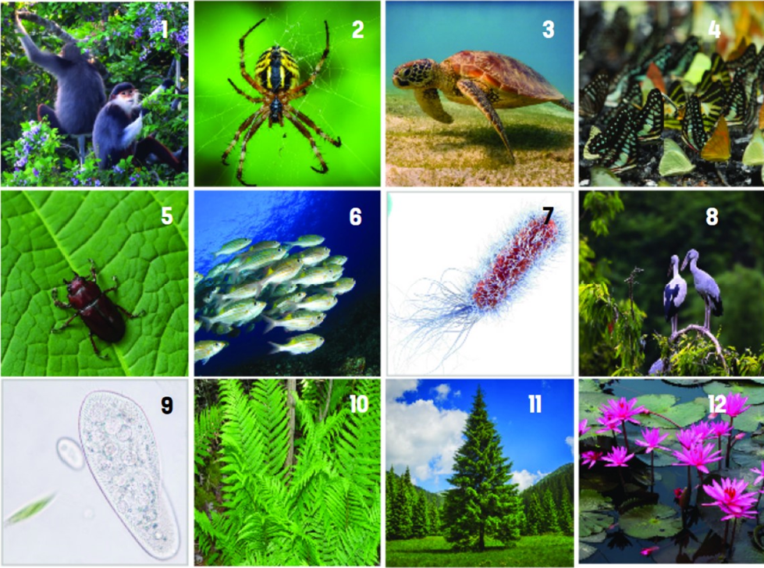
Kể tên các sinh vật trong hình 22.1. Từ đó, em có nhận xét gì về thế giới sống của sinh vật?

Slide 20
Khỉ
Nhện
Rùa
Bướm
Bọ cánh cam
Cá
Vi khuẩn
Cò
Trùng giày
Dương xỉ
Thông
Súng

Slide 21
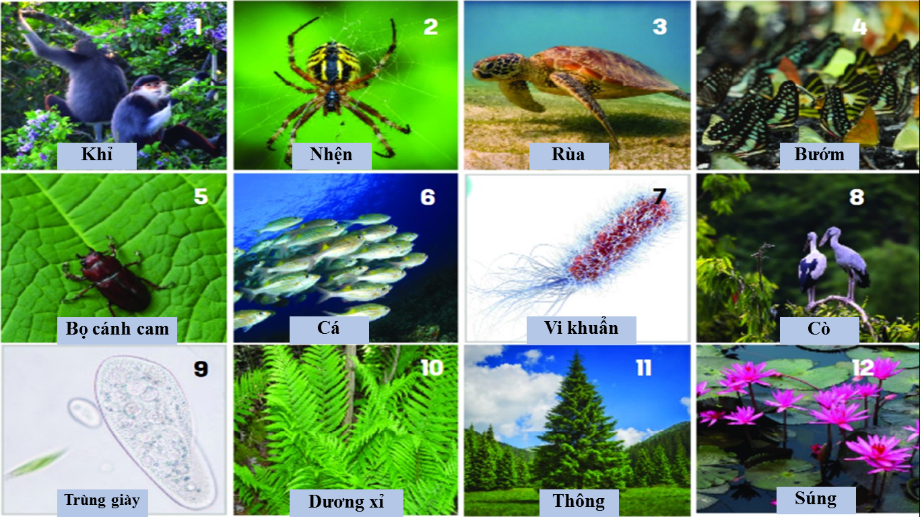
- Thế giới sống đa dạng về loài, số cá thể trong loài và môi trường sống của chúng.

Slide 22
Thế giới sống có thể phân loại theo những tiêu chí nào?

Slide 24
Đặc điểm tế bào
Nhân sơ
Nhân thực
PHÂN LOẠI
Cơ thể đơn bào
Mức độ tổ chức cơ thể
Cơ thể đa bào
Môi trường nước
Môi trường sống
Môi trường cạn
Tự dưỡng
Kiểu dinh dưỡng
Dị dưỡng

Slide 25
Trên cơ sở đó em hãy phân loại các sinh vật trong hình 22.1.

Slide 26
Đặc điểm tế bào
Tế bào nhân sơ
Tế bào nhân thực
Ví dụ: Vi khuẩn
Ví dụ: Các sinh vật còn lại (trong hình) như trùng giày, cá, dương xỉ…

Slide 27
Tổ chức cơ thể
Cơ thể đơn bào
Cơ thể đa bào
Ví dụ: Trùng giày, vi khuẩn
Ví dụ: Các sinh vật còn lại (trong hình) như: cá, dương xỉ, thông, cò, rùa….

Slide 28
Môi trường sống
Ở nước
Ở cạn
Ví dụ: Cá, rùa biển, súng, trùng giày
Ví dụ: Khỉ, nhện, dương xỉ, bướm…

Slide 29
Kiểu dinh dưỡng
Tự dưỡng
(Cơ thể sinh vật tự tổng hợp chất hữu cơ cần thiết cho cơ thể)
Dị dưỡng
(Cơ thể sinh vật không tự tổng hợp chất hữu cơ mà sống nhờ vào sinh vật khác)
Ví dụ: Cây hoa súng, thông, dương xỉ
Ví dụ: Khỉ, nhện, cá, cò…

Slide 30
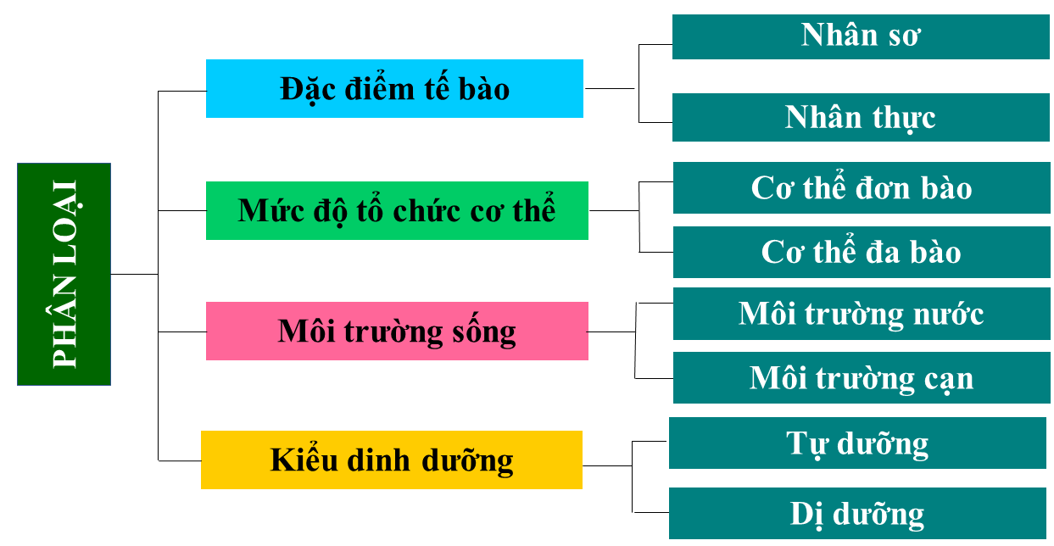
Vì sao phải phân loại thế giới sống?
Phân loại thế giới sống giúp chúng ta gọi đúng tên sinh vật, đưa sinh vật vào đúng nhóm phân loại, nhận ra sự đa dạng của sinh giới.

Slide 31
Em hiểu thế nào là phân loại thế giới sống?
Phân loại thế giới sống là cách sắp xếp sinh vật vào một hệ thống theo trật tự nhất định dựa vào đặc điểm cơ thể.

Slide 32
CHỦ ĐỀ 8. ĐA DẠNG THẾ GIỚI SỐNG
Bài 22. PHÂN LOẠI THẾ GIỚI SỐNG
1. Sự cần thiết của việc phân loại thế giới sống
Phân loại thế giới sống là cách sắp xếp sinh vật vào một hệ thống theo trật tự nhất định dựa vào đặc điểm cơ thể.

Slide 33
Nhiệm vụ của phân loại thế giới sống là gì?
Nhiệm vụ của phân loại thế giới sống là phát hiện, mô tả, đặt tên và sắp xếp sinh vật vào hệ thống phân loại.

Slide 34
CHỦ ĐỀ 8. ĐA DẠNG THẾ GIỚI SỐNG
Tiết 16. Bài 22. PHÂN LOẠI THẾ GIỚI SỐNG
1. Sự cần thiết của việc phân loại thế giới sống
Phân loại thế giới sống là cách sắp xếp sinh vật vào một hệ thống theo trật tự nhất định dựa vào đặc điểm cơ thể.
Nhiệm vụ của phân loại thế giới sống là phát hiện, mô tả, đặt tên và sắp xếp sinh vật vào hệ thống phân loại.

Slide 35
LUYỆN TẬP
Chọn câu trả lời đúng
Câu 1. Việc phân loại thế giới sống có ý nghĩa gì đối với chúng ta?
(1) Gọi đúng tên sinh vật
(2) Đưa sinh vật vào đúng nhóm phân loại.
(3) Thấy được vai trò của sinh vật trong tự nhiên và thực tiễn.
(4) Nhận ra sự đa dạng của sinh giới.
A. (1), (2), (3) B. (2), (3), (4)
C. (1), (2), (4) D. (1), (3), (4)

Slide 36
LUYỆN TẬP
Câu 2. Tiêu chí nào sau đây được dùng để phân loại sinh vật?
(1) Đặc điểm tế bào.
(2) Mức độ tổ chức cơ thể.
(3) Môi trường sống.
(4) Kiểu dinh dưỡng.
(5) Vai trò trong tự nhiên và thực tiễn.
A. (2), (3), (4), (5) B. (1), (2), (3), (4)
C. (1), (2), (3), (5) D. (1), (3), (4), (5)

Slide 37
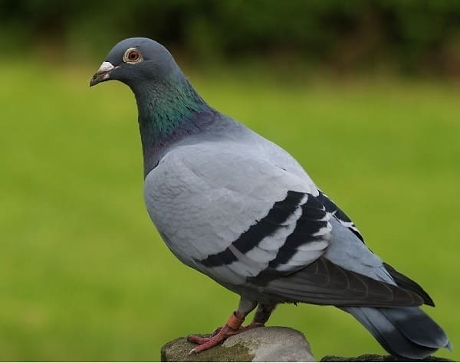
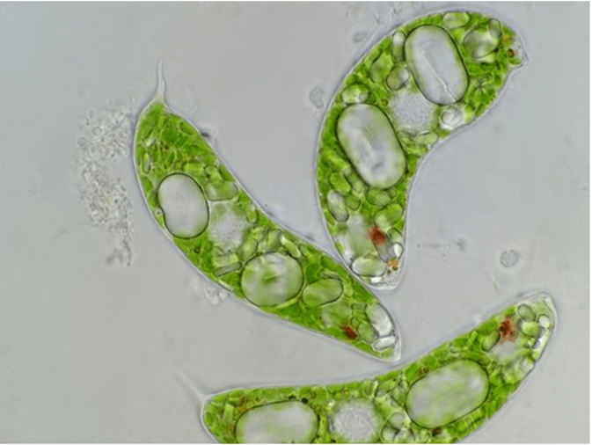
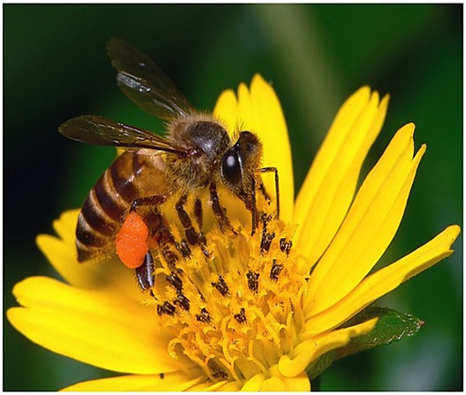
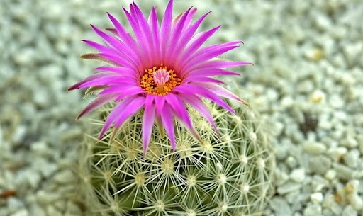
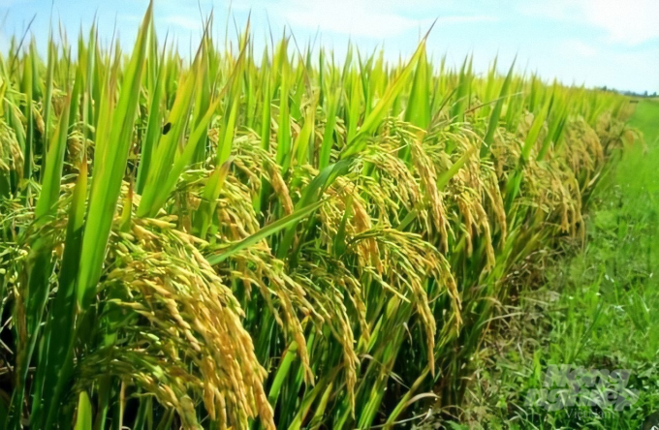
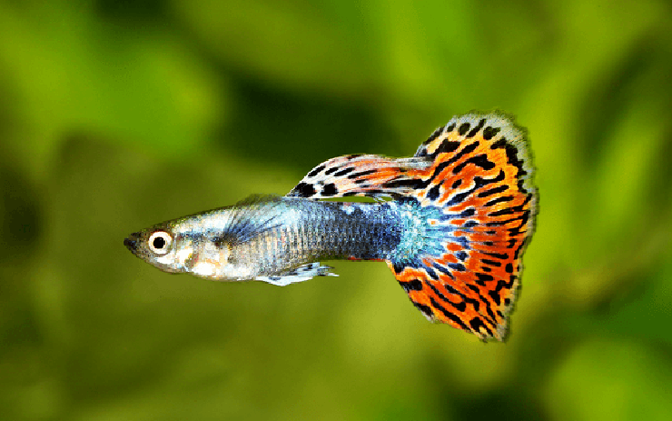
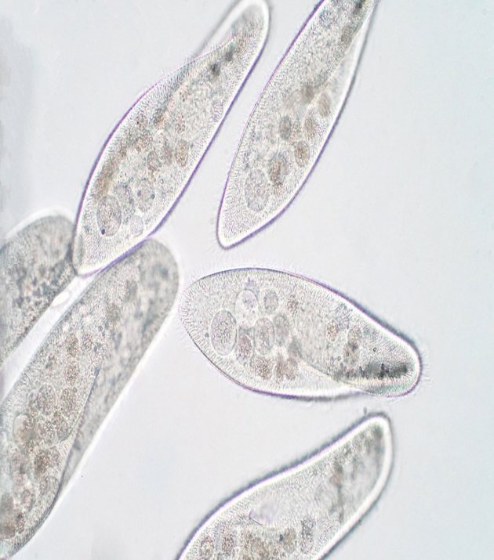
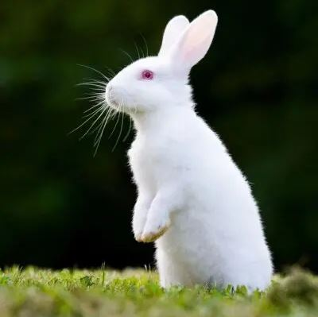
Quan sát các hình bên dưới, hãy gọi tên các sinh vật và phân loại các sinh vật đó dựa vào tiêu chí mức độ tổ chức cơ thể.
Vận dụng

Slide 39
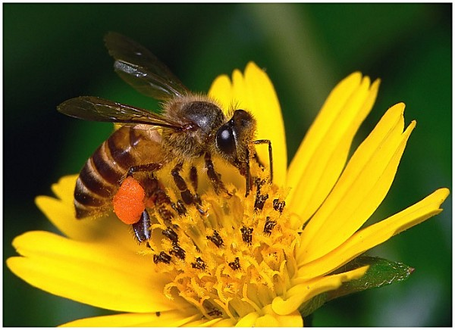
Chim bồ câu
Trùng roi xanh
Ong
Xương rồng
Lúa
Cá
Trùng giày
Thỏ

Slide 40
Tổ chức cơ thể
Cơ thể đơn bào
Cơ thể đa bào
Trùng giày, trùng roi
Chim bồ câu, ong, xương rồng, lúa, cá, thỏ

Slide 42
HƯỚNG DẪN TỰ HỌC
a. Bài vừa học
- Học bài trong vở ghi.
- Sưu tầm tranh ảnh về các sinh vật trong tự nhiên.
b. Bài sắp học
- Xem trước nội dung 2 “Các bậc phân loại”- Bài 22 trang 102 & 103 sách khoa học tự nhiên 6.

Slide 43
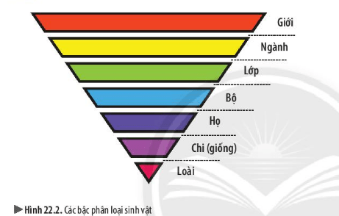
Hình 22.2. Các bậc phân loại sinh vật

Slide 44
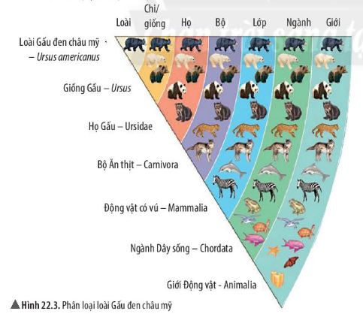

Slide 49
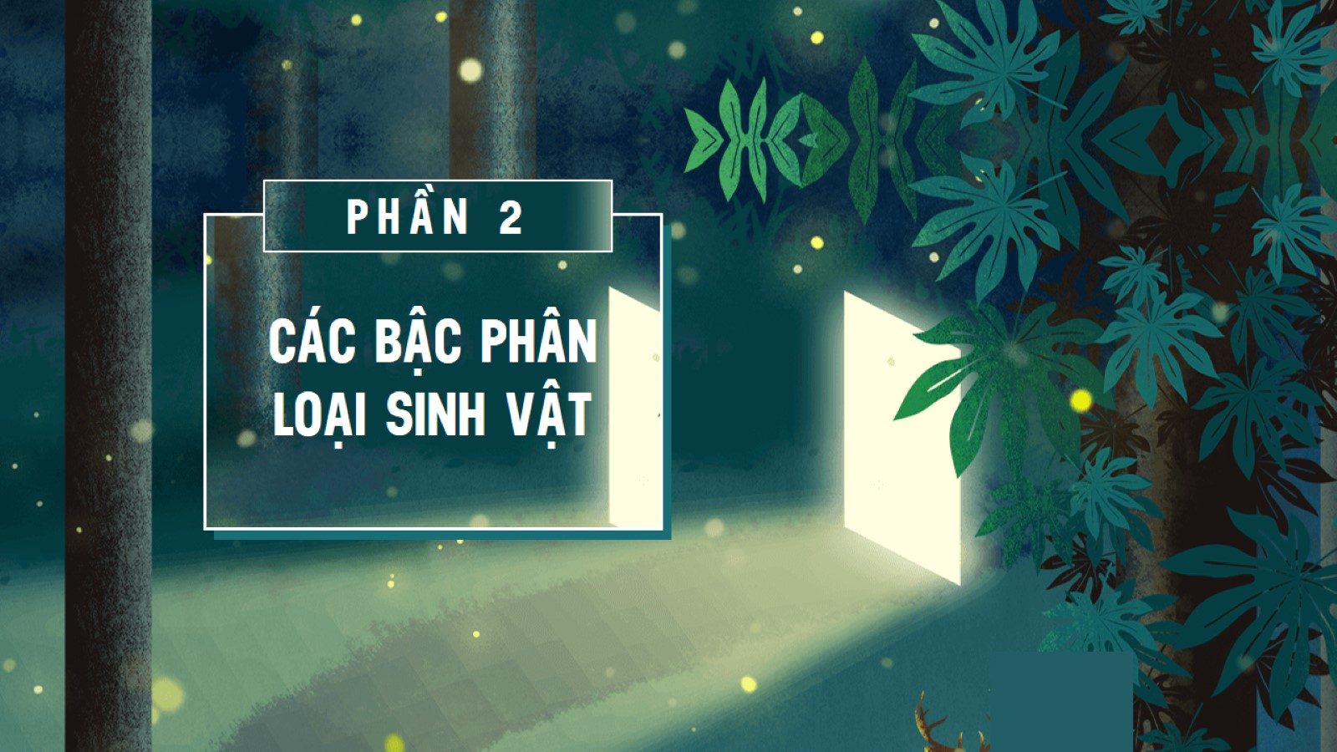

Slide 54
GỌI TÊN LOÀI

Slide 57
Tên khoa học | Tên chi/ giống | Tên loài | Tên khoa học (Tên giống+ tên loài+ tên tác giả, năm công bố)
Con người | Homo | sapiens | Homo sapiens
Chim bồ câu | Columba | livia | Columba livia
Cây ngọc lan trắng | Magnolia | alba | Magnolia alba
Cây ngô | Zea | mays | Zea mays

Slide 70
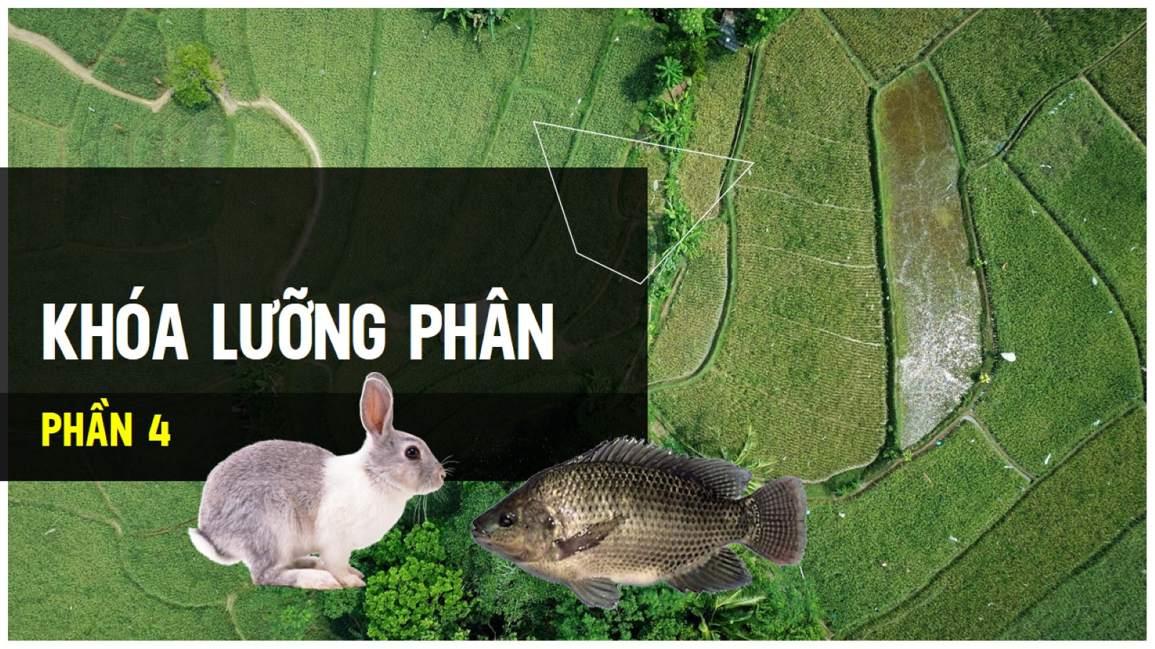
KHÓA LƯỠNG PHÂN

Slide 71
Tìm hiểu cách xây dựng khóa lưỡng phân

Slide 77
